Slide 1
工作分析与岗位评价
Job Analysis and Job Evaluation

Slide 2
广州华路卓企业管理咨询有限公司 http://www.waljob.net

Slide 3
工作分析
对某特定的工作作出明确规定，并确定完成这一工作所需要的知识技能等资格条件的过程。

Slide 4
工作分析中的术语
工作要素：工作中不能再继续分解的最小动作单位。
任务：为达到某一明确目的所从事的一系列活动。
职责：组织要求的在特定岗位上需要完成的任务。
职权：依法赋予的完成特定任务所需要的权力。
职位：即岗位。是组织要求个体完成的一项或多项责任以及为此赋予个体的权力的总和。
职务：即工作。是按规定担任的工作或为实现某一目的而从事的明确的工作行为，由一组主要职责相似的职位所组成。
工作族（职系）：由两个或两个以上有相似特点的工作组成。
职业：由不同时间内不同组织中的相似工作组成。
职组：工作性质相近的若干职系综合而成为职组。
职级：工作内容、难易程度、责任大小、所需资格皆很相似的职位。
职等：工作性质不同或主要职务不同，但其困难程度、职责大小、工作所需资格等条件充分相同的职级为同一职等。

Slide 5
工作分析中的术语
职业
职业运动员
职业足球
职业篮球
职业棒球
职业曲棍球
工作族
棒球手
工作
内野手
外野手
接投球手
职位
职位
职位
第一垒
第二垒
第三垒
游击手
左野手
中野手
右野手
接球手
投球手
职责
一些防守任务

Slide 6
工作分析中的术语
职等
15
14
13
12
11
10
9
8
7
6
5
4
3
2
1
B11
B10
B9
B8
B7
B6
B5
B4
B3
B2
B1
D8
D7
D6
D5
D4
D3
D2
D1
A13
A12
A11
A10
A9
A8
A7
A6
A5
A4
A3
A2
A1
C10
C9
C8
C7
C6
C5
C4
C3
C2
C1
E6
E5
E4
E3
E2
E1
A
B
C
D
E
职系
职组1
职组2

Slide 7
工作分析的目的
促使工作的名称与含义在整个组织中表示特定而一致的意义，实现工作用语的标准化。
确定工作要求，以建立适当的指导与培训内容。
确定员工录用与上岗的最低条件。
为确定组织的人力资源需求、制定人力资源计划提供依据。
确定工作之间的相互关系，以利于合理的晋升、调动与指派。
获得有关工作与环境的实际情况，利于发现导致员工不满、工作效率下降的原因。
为制定考核程序及方法提供依据，以利于管理人员执行监督职能及员工进行自我控制。
辨明影响安全的主要因素，以及时采取有效措施，将危险降至最低。
为改进工作方法积累必要的资料，为组织的变革提供依据。

Slide 8
工作分析的工具——职务说明书
基本资料
（1）职务名称；（2）直接上级职位； （3）所属部门；
（4）工资等级；（5）工资水平； （6）所辖人员；
（7）定员人数；（8）工作性质。
工作描述
工作概要
工作活动内容：活动内容；时间百分比；权限等
工作职责
工作结果
工作关系：受谁监督；监督谁；可晋升、可转换的职位及可升迁至此的职位；与哪些职位有联系。
工作人员运用设备和信息说明

Slide 9
工作分析的工具——职务说明书
任职资格说明
最低学历；
所需培训的时间和科目；
从事本职工作和其他相关工作的年限和经验。
一般能力
兴趣爱好
个性特征
性别、年龄特征。
体能要求： 工作姿势  对视觉、听觉、嗅觉有何特殊要求
 精神紧张程度  体力消耗大小。
工作环境
■ 工作场所  工作环境的危险性
■ 职业病  工作时间特征
■ 工作的均衡性  工作环境的舒服程度

Slide 10
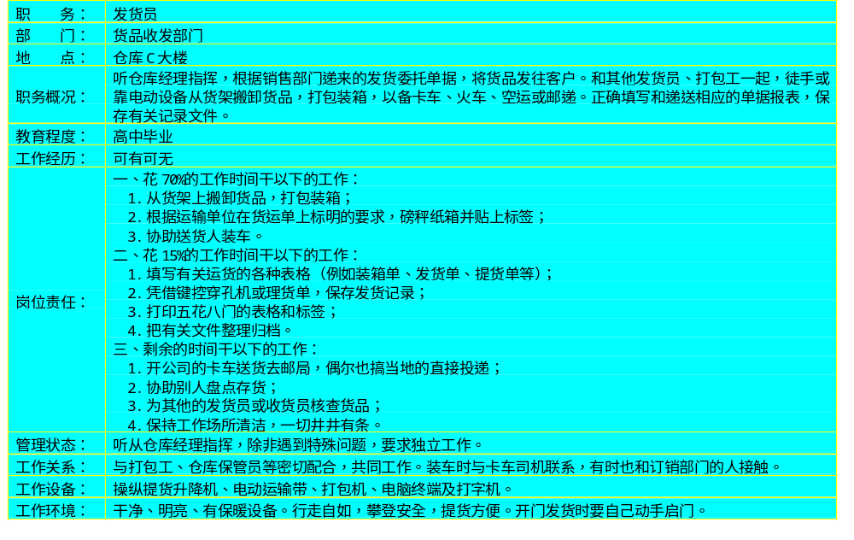
职务说明书——示例

Slide 11
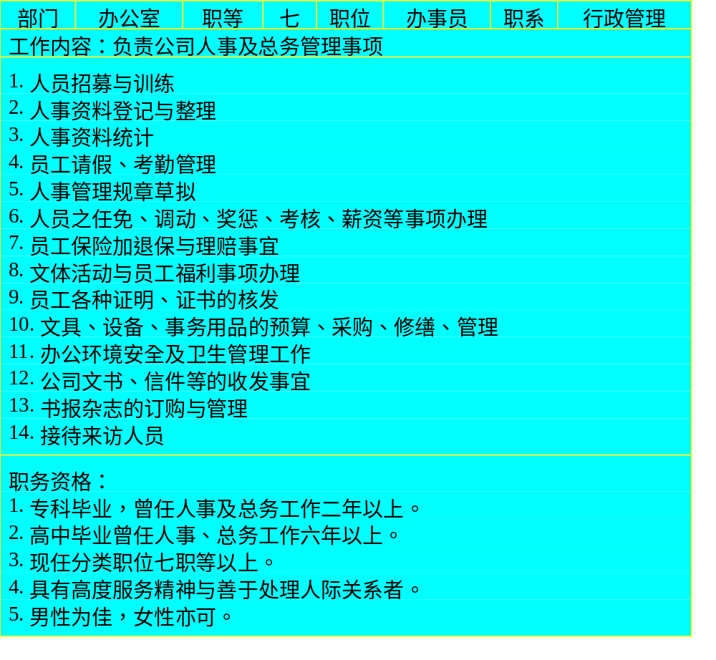
职务说明书——示例

Slide 12
练 习
选择一个同伴。
确定你的工作。如果你是学生，就把学生作为你的工作。
就你的同伴的工作对他（她）进行采访。你可以问以下问题：
  请描述您的一个典型的工作日。
  您管理哪些人？
  您归谁管？
  您的主要责任是什么？
  您在每周中都有哪些活动？
  您在每项活动中都投入多少比例的时间？
  您的工作对脑力和体力都有哪些要求？
  胜任您的工作需要些什么知识、技能、经历？
  您的工作的主要成果（产出、产品）是什么？
  您的工作做到怎样就可以说做得不错了？
交换角色。
利用采访得到的信息，写出您的同伴的工作描述、业绩评价标准。

Slide 13
工作分析方法
观察法
面谈法
写实法（职务调查表法、工作日志法、核对法）
工作实践法
典型事例法

Slide 14
工作分析方法
民 警 任 务 调 查 表
逐步核对，在符合本职任务的项目上划“√”，并说明它对工作的重要性
代号 N 1 2 3 4 5
重要性 无关 很低 低 一般 高 很高
1.保护交通事故现场证据______
2.在经常发生事故的地段注意防止新事故______
3.使用闪光信号灯指挥交通______
4.使用交通灯指挥交通______
5.捕捉违章驾驶员并填写情况表______
6.估计驾驶员的驾驶能力______
7.对违反交通规则的人解释交通规则和法律知识______
8.跟踪可疑车辆，观察违章情况______
9.签发交通传票______
10.对违反交通规则的人发出警告______
11.监视交通情况，搜寻违章车辆和人员______
12.检查驾驶执照或通行证______
13.护送老人、儿童、残疾人过马路______
14.参加在职培训______
15.参加射击训练______
16.操作电话交换机______
17.擦洗和检查装备______
18.维修本部门的交通工具______

Slide 15
各种工作分析方法的优缺点
观察法
能较多、较深刻地了解工作要求
不适用于高层领导、研究工作、耗时长或技术复杂的工作、不确定性工作
面谈法
效率较高
面谈对象可能持怀疑、保留态度；对提问要求高；易失真
问卷调查法
费用低；速度快，调查面广；可在业余进行；易于量化；可对调查结果进行多方式、多用途的分析
对问卷设计要求高；可能产生理解上的不一致
实践法
短期内可掌握的工作
不适用于需进行大量训练或危险的工作
典型事例法
可揭示工作的动态性，生动具体
费时；难以形成对一般性工作行为的总的概念

Slide 16
工作分析程序
准备阶段
明确工作分析的意义、目的、方法、步骤；
向有关人员宣传、解释；
跟作为合作对象的员工建立良好的人际关系，并使他们做好心理准备；
按精简、高效的原则组成工作小组；
确定调查、分析对象的样本，同时考虑样本的代表性；
制定工作计划，确定工作的基本难度。
调查阶段
编制调查提纲，确定调查内容和调查方法；
广泛收集有关资料、数据；
对重点内容做重点、细致调查；
要求被调查员工对各种工作特征和工作人员特征的重要性和发生频率等作出等级评定
分析阶段
仔细审核收集到的信息
创造性地分析、发现有关工作和工作人员的关键成分
归纳、总结出工作分析的必需材料和要素
完成阶段
根据规范和信息编制“工作描述”和“工作说明书”

Slide 17
数据来源
员工
上司
顾客
专家
小组
……

Slide 18
常见问题
重“硬”工作，轻软工作
重“份内”工作，轻协调合作
重“硬”技能，轻软技能
  创造性沟通
  人际技能
  团队精神与合作能力
  顾客至上
  情绪稳定

Slide 19
Contrasting Factors in Job Analysis
Traditional Factor
Consequence
Emerging Factor
Consequence
Division of labor and clear-cut labor-management distinction
Static jobs
Minimal interaction with coworkers
Accountability to supervisors
One-way relation to technology
Long-term employment
Cultural homogeneity
Tolerance for budgetary slack
Preoccupation with job boundary definition and job worth
Fixed and long-lasting job requirements
Analysis of within-job activities
Importance of incumbent-supervisor interaction
Prescribed job responsibilities
Static work activities and conditions of employment
Emphasis on technical tasks
Time-consuming analytical procedures
Cross-functional responsibilities and blurring of labor-management distinction
Dynamic work assignments
Maximal interaction with coworkers
Accountability to internal and external customers
Two-way relation to technology
Short-term employment
Cultural diversity
Cost containment
Diffuse job boundaries and responsibilities
Work requirements in continuous flux
Analysis of interactive activities
Importance of incumbent-customer interaction
Self-determined responsibilities
Continuously evolving sets of work activities and conditions of employment
Emphasis on emotional and interpersonal tasks
Streamlined analytical procedures

Slide 20
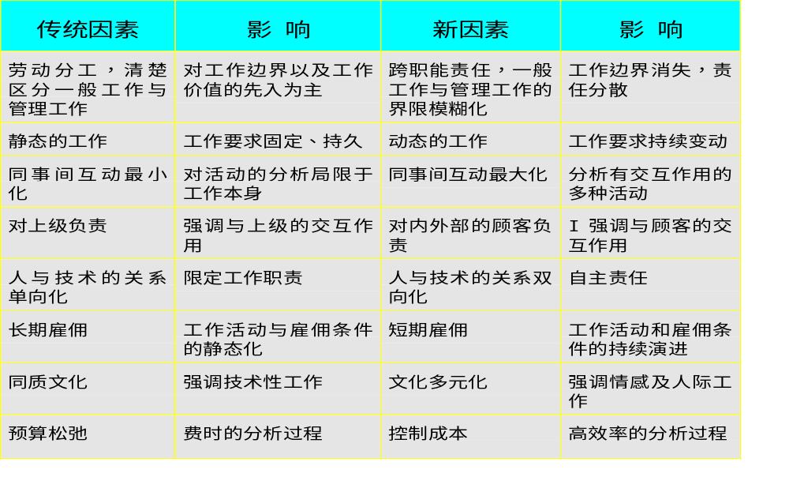
工作分析因素对比

Slide 21
岗位评价
在工作分析的基础上，按照一定的客观衡量标准，对岗位的工作任务、繁简难易程度、责任大小、所需资格条件等方面进行系统评比与估价。
中心是“事”而非人。
是对企业各类岗位的相对价值进行衡量的过程。

Slide 22
作 用
对工作进行科学定量测评，以量值表现岗位特征。
使性质相同或相近的岗位有统一的评判和估价标准，便于比较岗位间价值的高低。
为企业岗位归级列等奠定基础。
为建立公平合理的工资和奖励制度提供科学的依据。

Slide 23
步 骤
按工作性质将企业的全部岗位分类
收集有关岗位的各种信息
制定具体工作计划，确定详细实施方案。
以资料为基础，找出与岗位有直接联系、密切相关的各种主要因素。
规定统一衡量标准，设计各种问卷和表格。
先以几个重点单位作为试点，以发现问题、总结经验、及时纠正。
全面实施。包括：岗位测定、资料整理汇总、数据处理分析等。
撰写各个岗位的评价报告书，提供给各有关部门。
全面总结。

Slide 24
岗位评价应掌握的信息
1. 岗位名称、编码。
2. 岗位所在的厂、车间、科室、工段、作业组及工作地，以及这些组织所具有的职能、所执行的任务。
3. 担任本岗位人员的职务，担任相同岗位的人数。
4. 本岗位过去若干年内的使用人数、出勤率、加班加点情况，离岗退休、辞职、升迁、调动的情况如何？产生的原因是什么？
5. 本岗位担当什么工作任务？任务的主要项目和内容如何？使用什么样的设备、工具，加工什么产品？
6. 本岗位受谁领导，为谁服务，又领导谁，上下左右的关系如何？
7. 执行本岗位工作的必要条件。包括：
  本岗位的责任。本岗位在企业经营方向上，在科研、设计、生产、检验、管理上，在设备、材料、工具、技术安全上，以及与他人的工作配合上，承担什么责任？
  胜任本岗位工作的必备知识。在基础理论方面、专业技术工艺方面、企业经营管理方面、实际操作方面，应具备哪些知识，程度如何？
  胜任本岗位工作的实际经验。需有什么样的工作实践经验？有多长时间的经验？
  胜任本岗位工作的决策能力。本岗位需要在哪些问题上作出决策？决策的困难程度如何？
  担任本岗位工作需要具备的操纵、使用设备、工具仪表、仪器的能力。设备、器具的复杂程度如何？精密准确度如何？对视力要求如何？这些设备、工具、仪表、仪器的价值如何？在使用中，正常损坏、发生差错的可能性有多大？其后果如何？

Slide 25
岗位评价应掌握的信息
  其他必备的条件。如科研人员的创造力、高层领导的组织能力、经营人员推销产品的能力，等等。
8. 本岗位的劳动时间和能量代谢率，以及相关的生理测定指标。
9. 本岗位定员定额的执行情况，现行劳动定额水平如何？在正常条件下工人完成生产任务的数量、质量如何？原材料、动力、工时的利用消耗情况如何？职工的经济利益与工作责任的关系如何？
10. 本岗位的劳动环境和工作环境如何？是否在良好的环境下工作？是否有粉尘、噪声、热辐射、有毒有害气体？在恶劣的环境下需工作多长时间？
11. 执行本岗位工作的危险性。本岗位事故的发生率如何？产生的原因和后果是什么？对人会造成什么样的危害？
12. 本岗位的负荷程度。执行本岗位的工作任务时，会给劳动者带来多大的负荷量（精神上、肉体上）？是否需要以异常的姿势进行作业？在视觉、听觉上要求注意力集中的程度如何？高负荷工作的持续时间有多长？
13. 本岗位需要进行哪些专业训练？科目、时间如何？
14. 本岗位对其它岗位的监督责任如何？监督中有何具体困难，程度如何？
15. 本岗位对员工的体格、体力的特殊要求是什么？如色盲是否可承担。

Slide 26
岗位评价的方法
序列法
分类法（排列法的改进）
评分法
因素比较法

Slide 27
序列法
由评价人员凭着自己的判断，根据岗位的相对价值按高低次序进行排列。
步 骤
1. 由有关人员组成评定小组（最好有企业领导、主管部门领导和劳动人事干部参加），并做好各项准备工作。
2. 了解情况，收集有关岗位方面的资料、数据。
3. 评定人员事先确定评判标准，对本企业同类岗位的重要性逐一作出评判，最重要的派在第一位，次要的、再次要的顺次往下排列。
4. 将经过所有评定人员评定的每个岗位的结果加以汇总，得到序号和。然后将序号和除以评定人数，得到每一岗位的平均序数。最后，按平均序数的大小，由小到大评定出各岗位的相对价值的次序。

Slide 28
序列法
问 题
主观性强。特别当某一岗位受特殊因素的影响（例如在高空、高温、高寒或在有害有毒的环境下工作时），常会将岗位的相对价值估计过高。
岗位序数差不一定能反映出岗位的相对价值差。
评价结果的准确程度不高且不稳定
适 用
生产单一、岗位较少的中小企业

Slide 29
分类法
步 骤
1. 组成评定小组，收集各种有关的资料。
2. 按照生产经营过程中各类岗位的作用和特征，将企业的全部岗位分成几个大的系统
3. 将各个系统中的各岗位分成若干层次，最少分为5~6档，最多的可分为15-20档。
4. 明确规定各档次岗位的工作内容、责任和权限。
5. 明确各系统各档次（等级）岗位的资格要求。
6. 评定出不同系统不同岗位之间的相对价值和关系。

Slide 30
评分法
也称点数法。该法首先是选定岗位的主要影响因素，并采用一定点数（分值）表示每一因素，然后按预先规定的衡量标准，对现有岗位的各个因素逐一评比、估价，求得点数，经过加权求和，最后得到各个岗位的总点数。

Slide 31
评分法
步 骤
1. 确定岗位评价的主要因素。四个方面：岗位的复杂难易程度、岗位的责任、劳动强度与环境条件；岗位作业紧张、困难程度。
2. 根据岗位的性质和特征，确定各类岗位评价的具体项目。
3. 对各评价因素区分出不同级别，并赋予一定的点数（分值）。
4. 将全部评价项目合并成一个总体，根据各个项目在总体中的地位和重要性，分别给定权数。权数的大小应根据企业的实际情况，以及各类岗位的性质和特征来加以确定。然后计算出各岗位的总点数。
5. 为了将企业相同性质的岗位归入一定等级，可将岗位评价的总点数分为若干级别

Slide 32
评价因素的分级——举例
岗位所需要的体力
1. 极轻的体力；
2. 较轻的体力（如在舒适的座椅上有规律地从事办公室工作所需要的体力）；
3. 重复连续地在座椅上完成操作所需要的体力（如电子生产线上的装配工、检验工）；
4. 重复连续地站立进行操作所需要的体力（如机械制造业中的车工、铣工、钳工、刨工等）；
5. 较重的连续性重复性操作所需要的体力，操作通常是由举、推、拉、搬等动作组成，并占总作业时间的20%左右；
6. 重体力劳动，其作业中举、推、拉、搬重物时间占总作业时间的50%以上；
7. 极重体力劳动所需要的体力，如煤矿掘进、手工装卸重物等。

Slide 33
评价因素的分级——举例
岗位所需体力评分标准
评价等级x
评价项目内容
点数y
1
2
3
4
5
6
7
极轻体力
较轻体力
重复连续(坐下)
重复连续(站立)
重复连续(较重)
重体力
极重体力
8
10
14
20
28
38
50
其中 y = x² – x + 8

Slide 34
评分法
优点
容易被人理解和接受，评定准确性高。
缺点
工作量大，费时费力，在选定评价项目及定权数时带有主观性。
适用
生产过程复杂，岗位类别、数目多的大中型企业。

Slide 35
因素比较法
先选定岗位的主要影响因素，然后将工资额合理分解，使之与各影响因素相匹配，最后再根据工资数额的多寡决定岗位的高低。

Slide 36
因素比较法
步 骤
1.从全部岗位中选出15-20个主要岗位，其所得到的劳动报酬（工资总额）应是公平合理的（必须是大多数人公认的）
2.选定各岗位共有的影响因素，作为评价的基础。一般包括以下五项：智力条件、技能、责任、身体条件、工作环境和劳动条件。
3.将每一个主要岗位的每个影响因素分别加以比较，按程度的高低进行排序。
4.评定小组对每一岗位的工资总额经过认真协调，按上述五种影响因素分解，找出对应的工资份额。
5.尚未进行评定的其他各岗位与现有的已评定完毕的重要岗位对比，就按相近条件的岗位工资分配计算工资。

